Slide 1
FAMILIA BORJA CHARRIS UN MODELO IMPERFECTO CON LA BENDICIÓN DE DIOS
DANIEL BORJA SIERRA

Slide 2
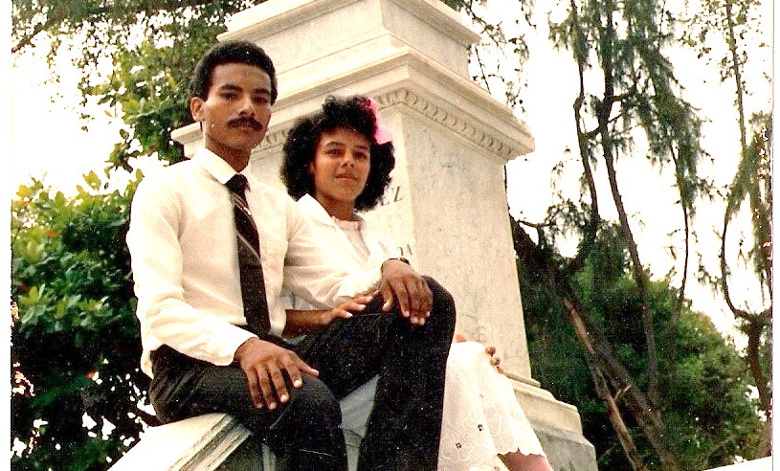
Daniel Borja y Rosiris Charris - Cartagena, 16 Julio 1987

Slide 3
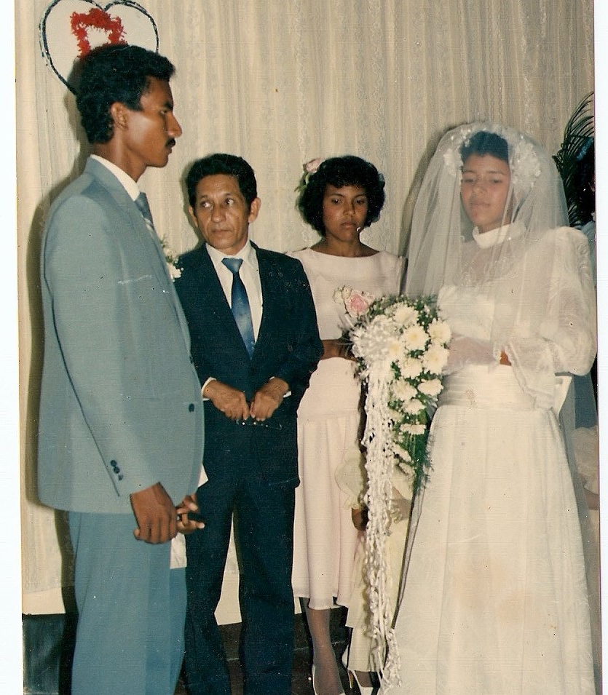
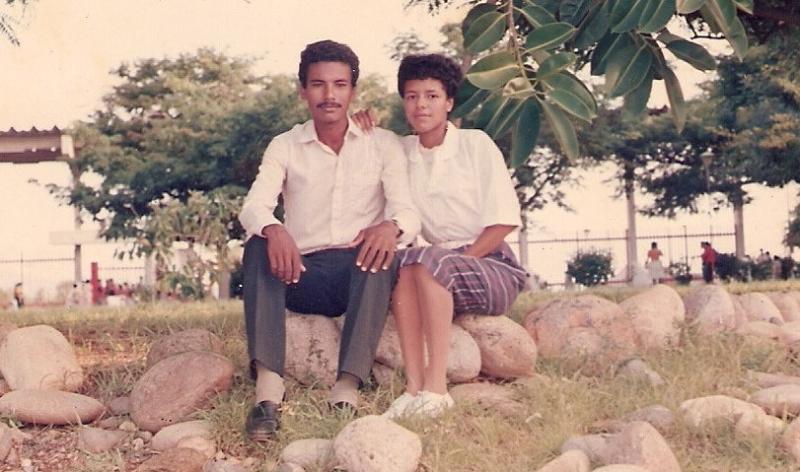
Daniel Borja y Rosiris Charris, La Paz, 18 de Octubre de 1987

Slide 4
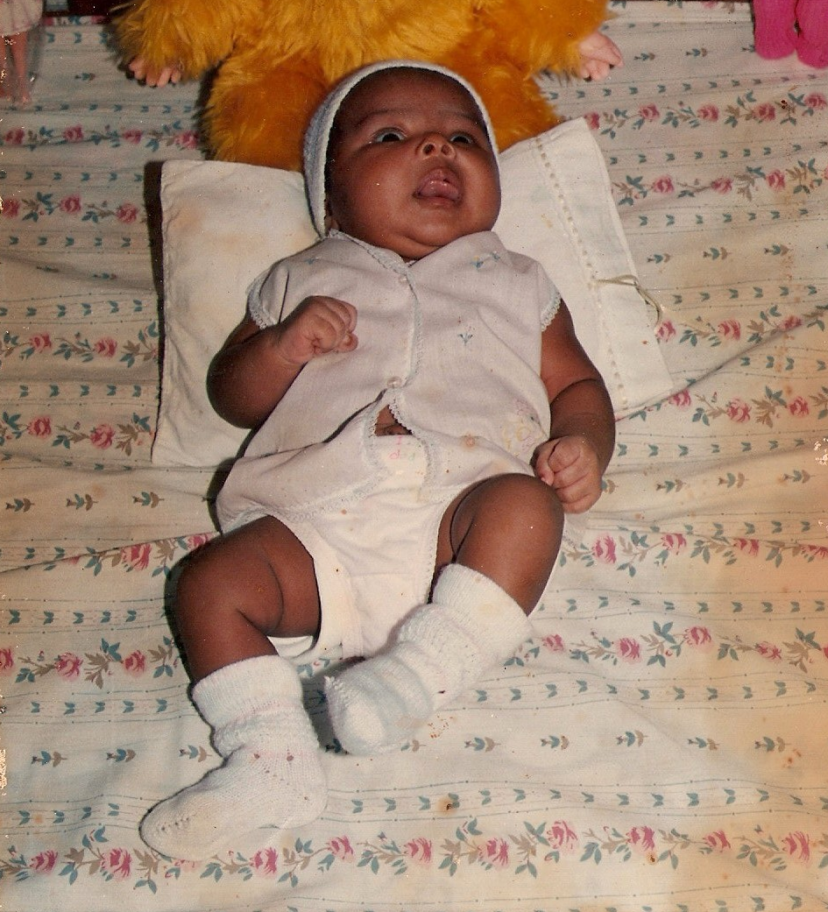
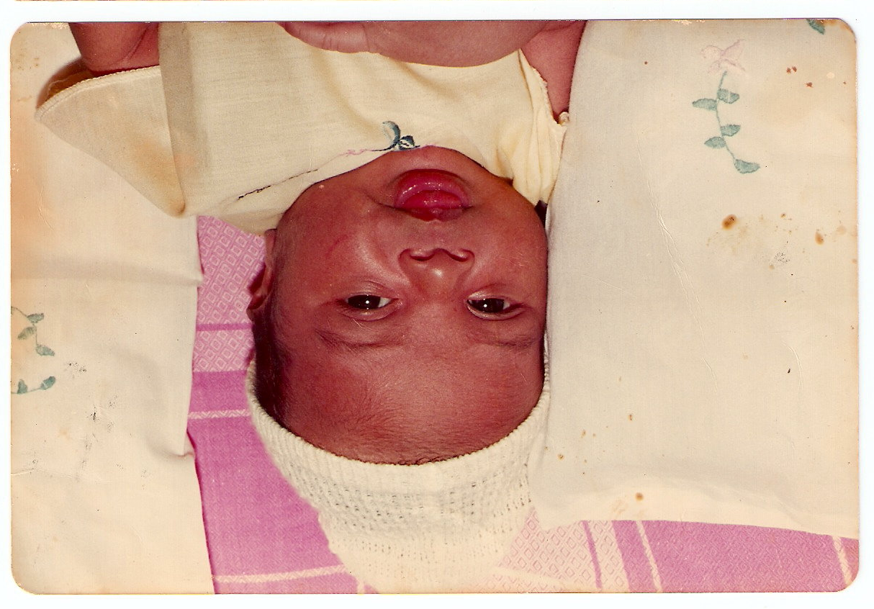
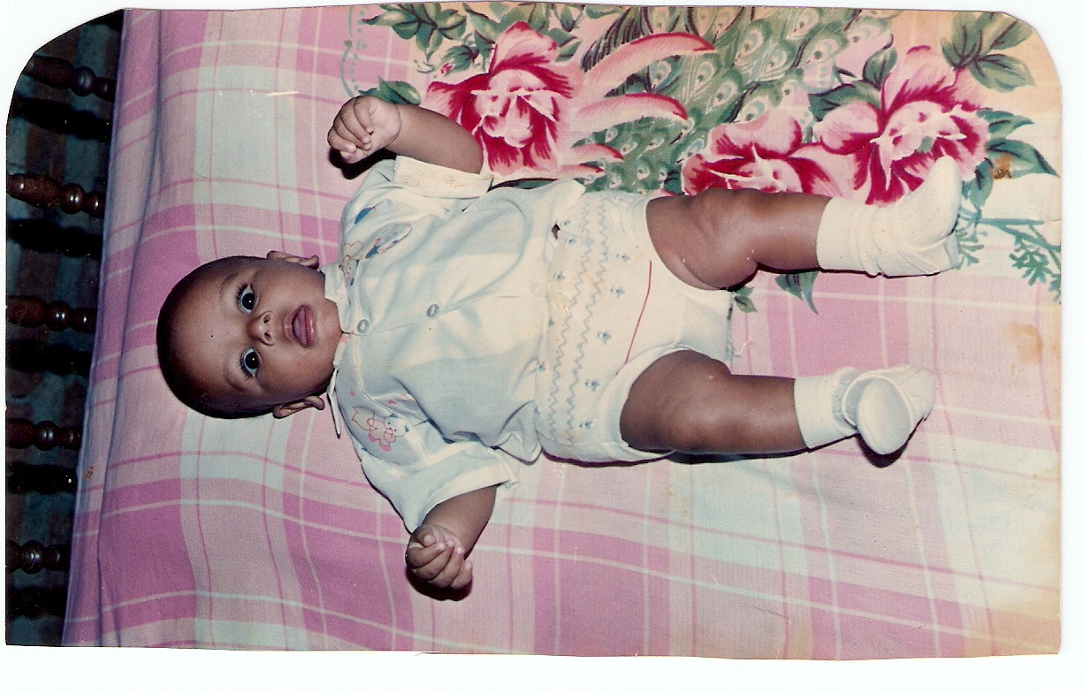
Daniel, Dammy Luz y Diliney

Slide 5
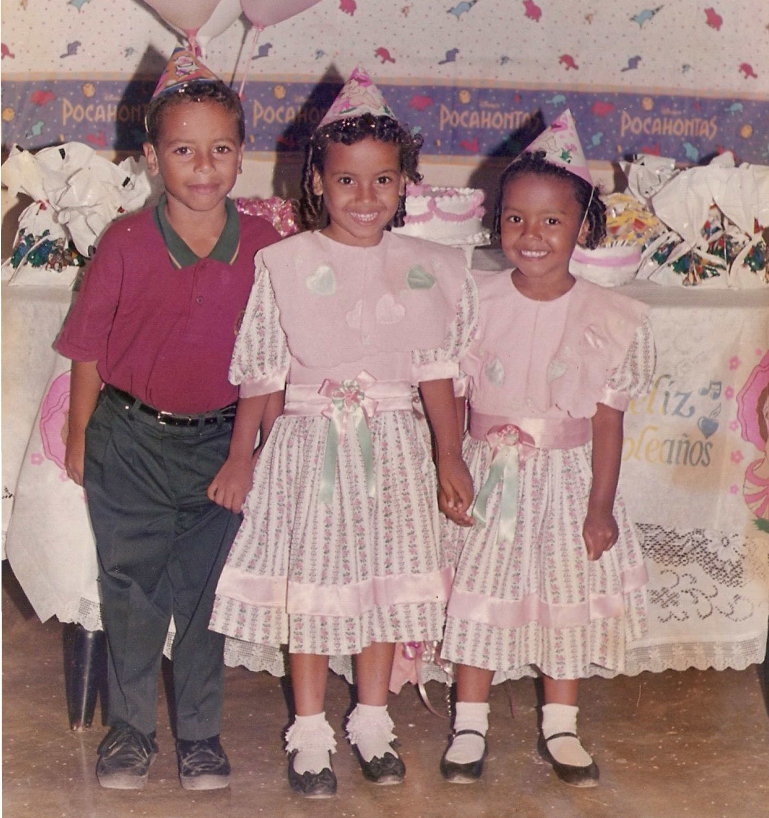
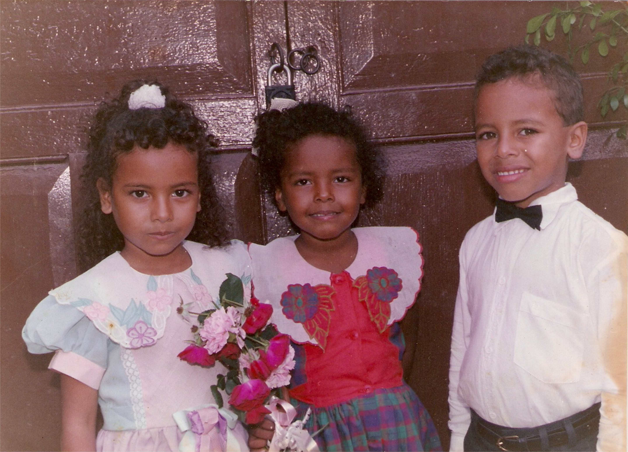
Daniel, Dammy Luz y Diliney

Slide 6
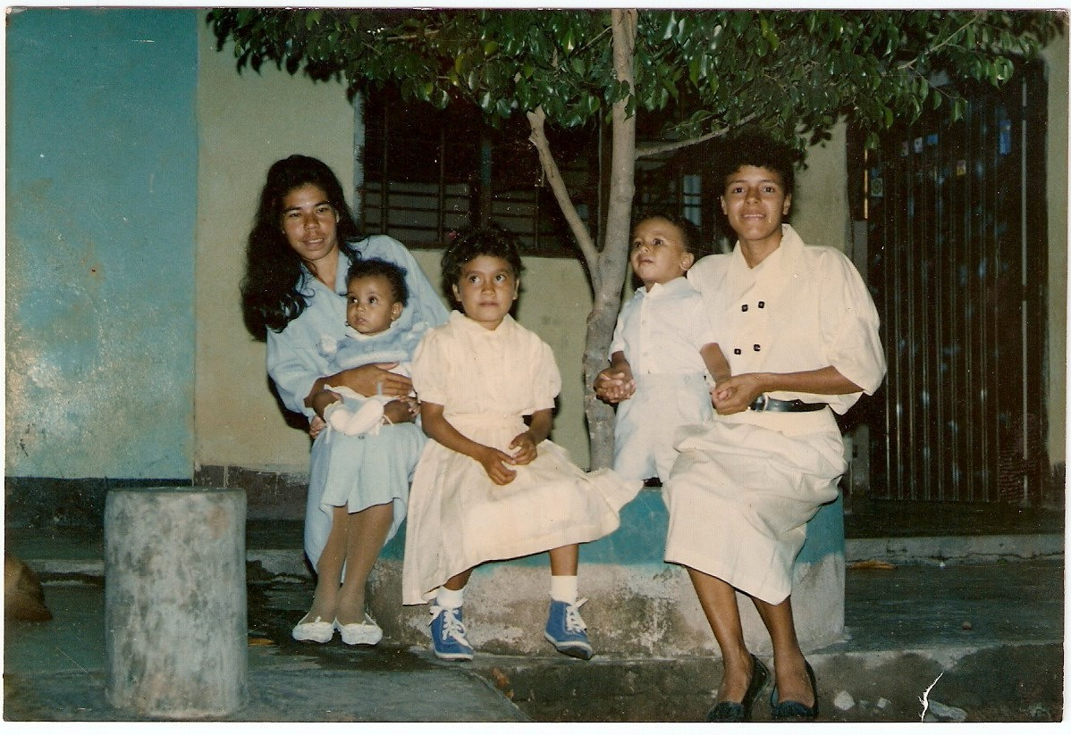
Daniel, Dammy Luz, Diliney y Yale

Slide 7
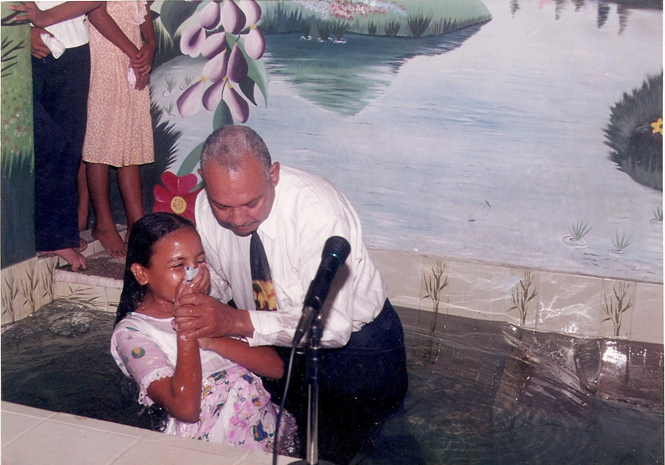
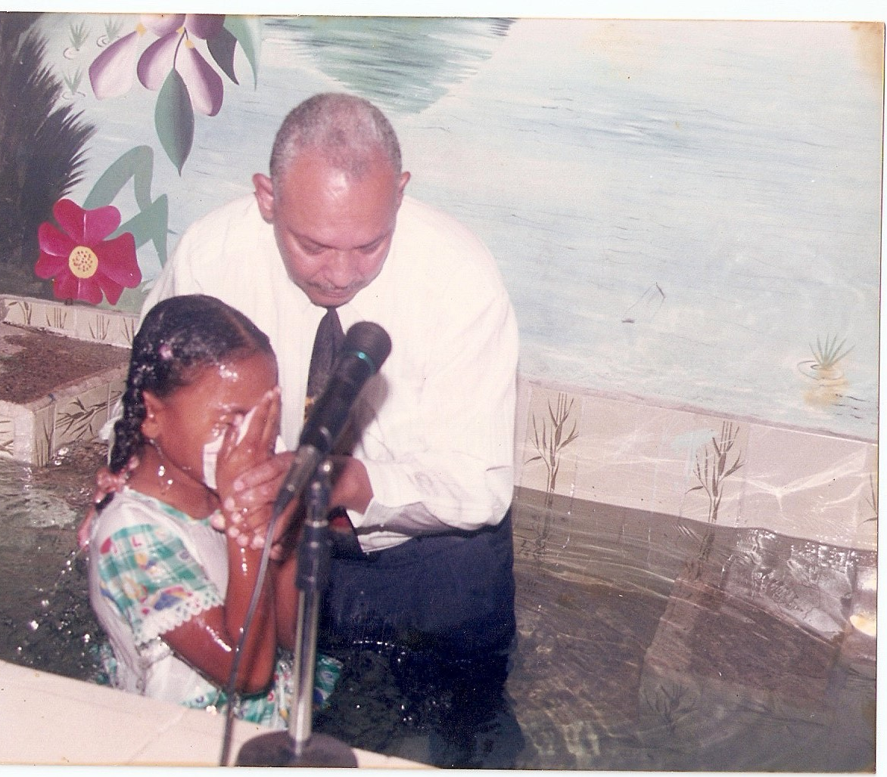
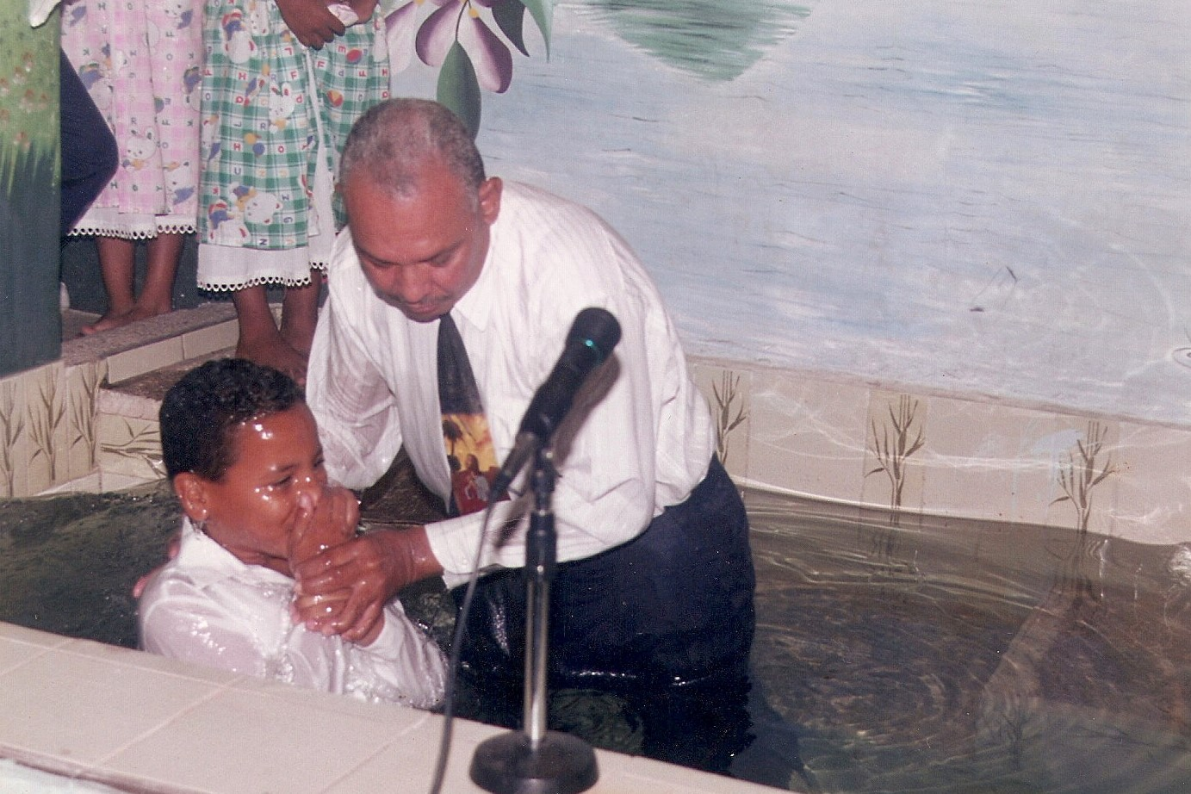
Bautismo, Iglesia Adventista La Paz, Hermanos Borja Charris

Slide 8
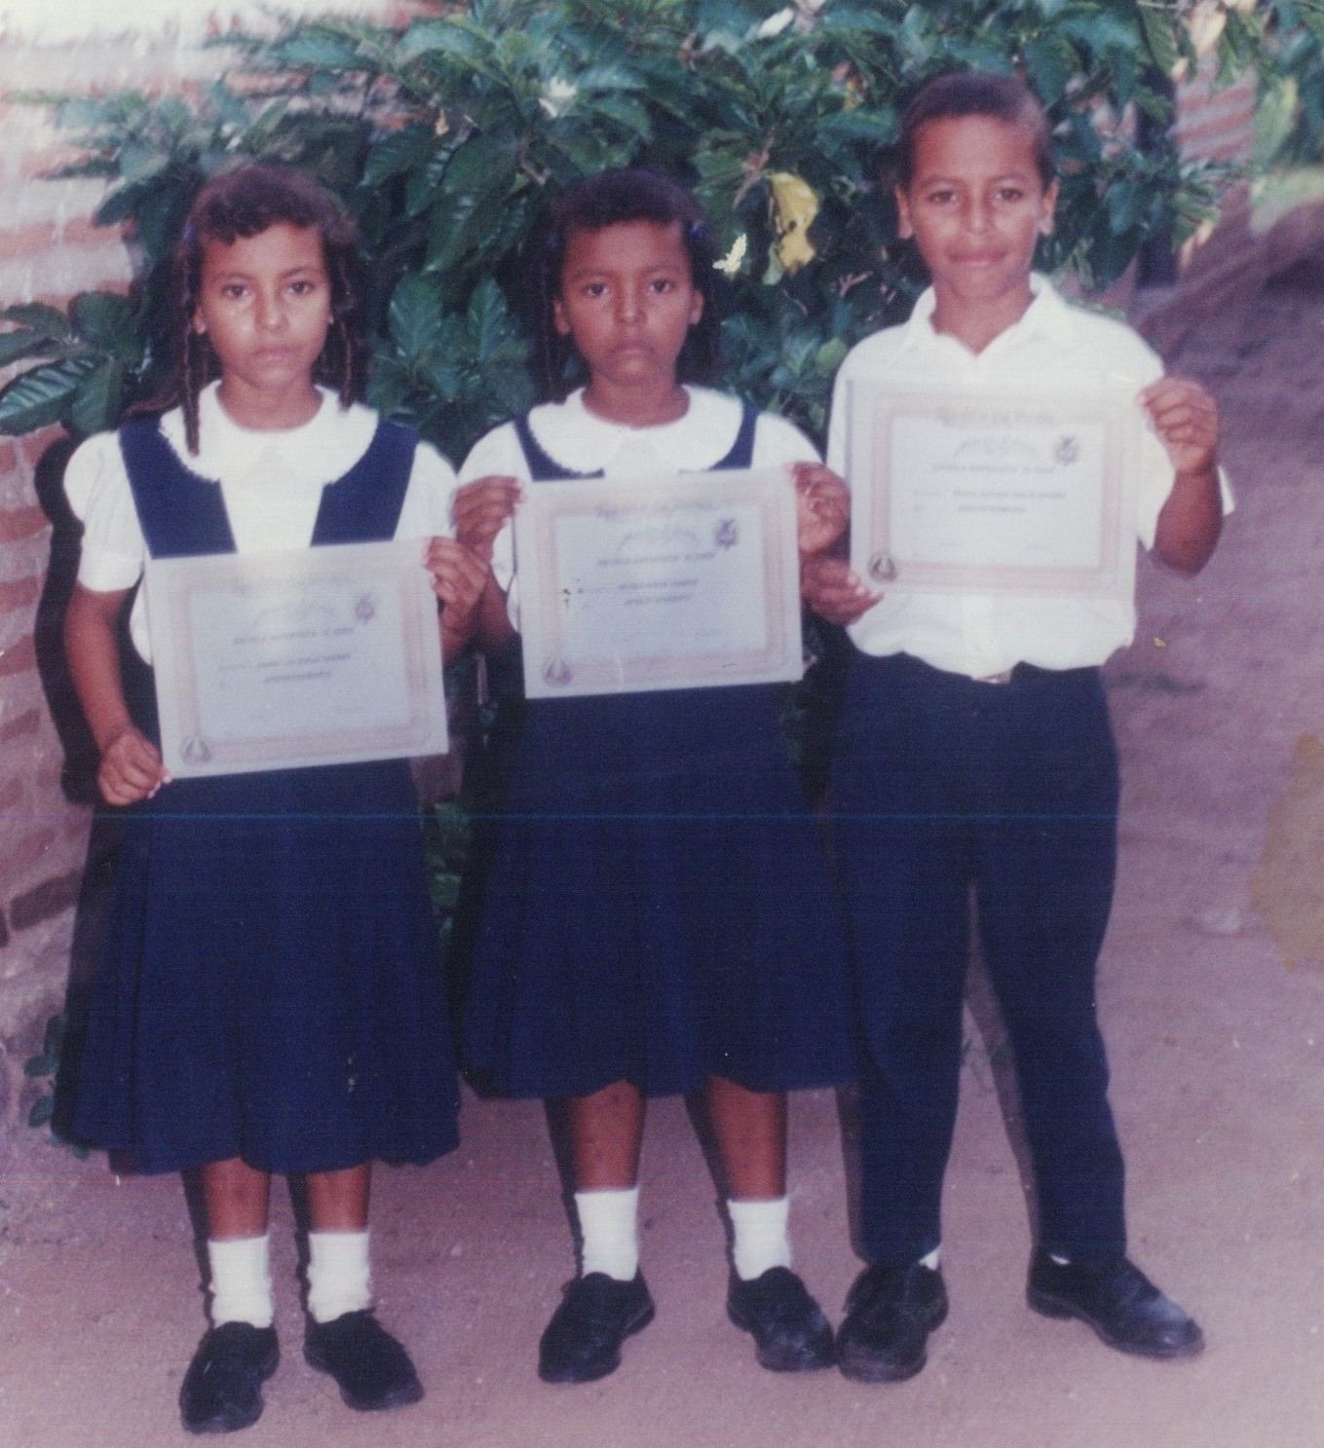
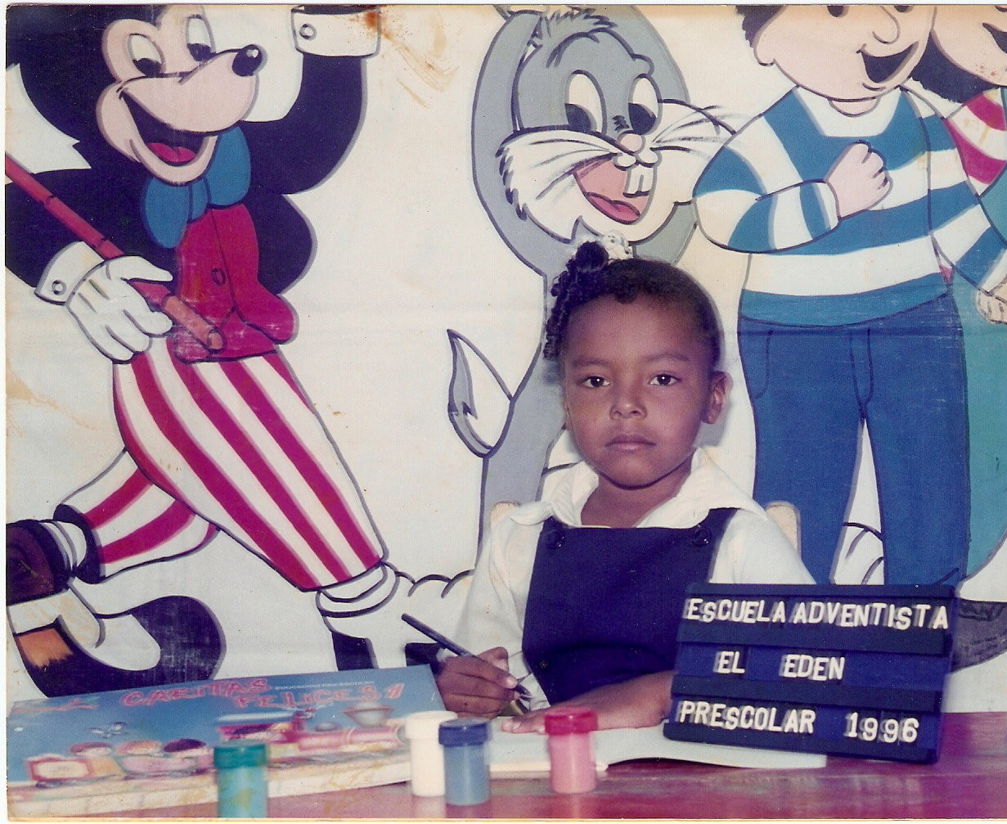
Estudio Colegio Adventista EL EDÉN – Ebenezer – San Francisco de Asís

Slide 9
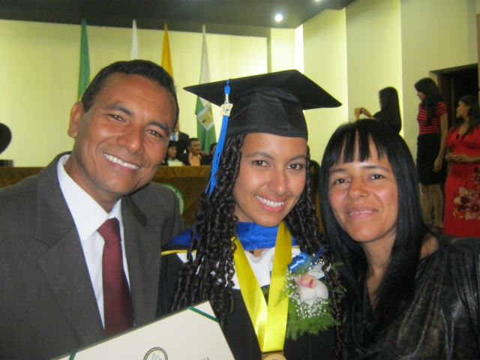
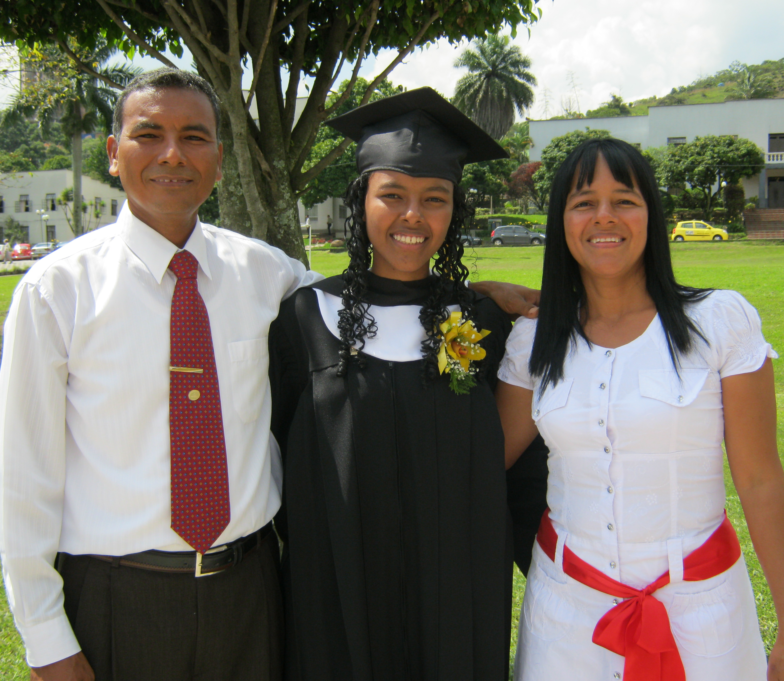
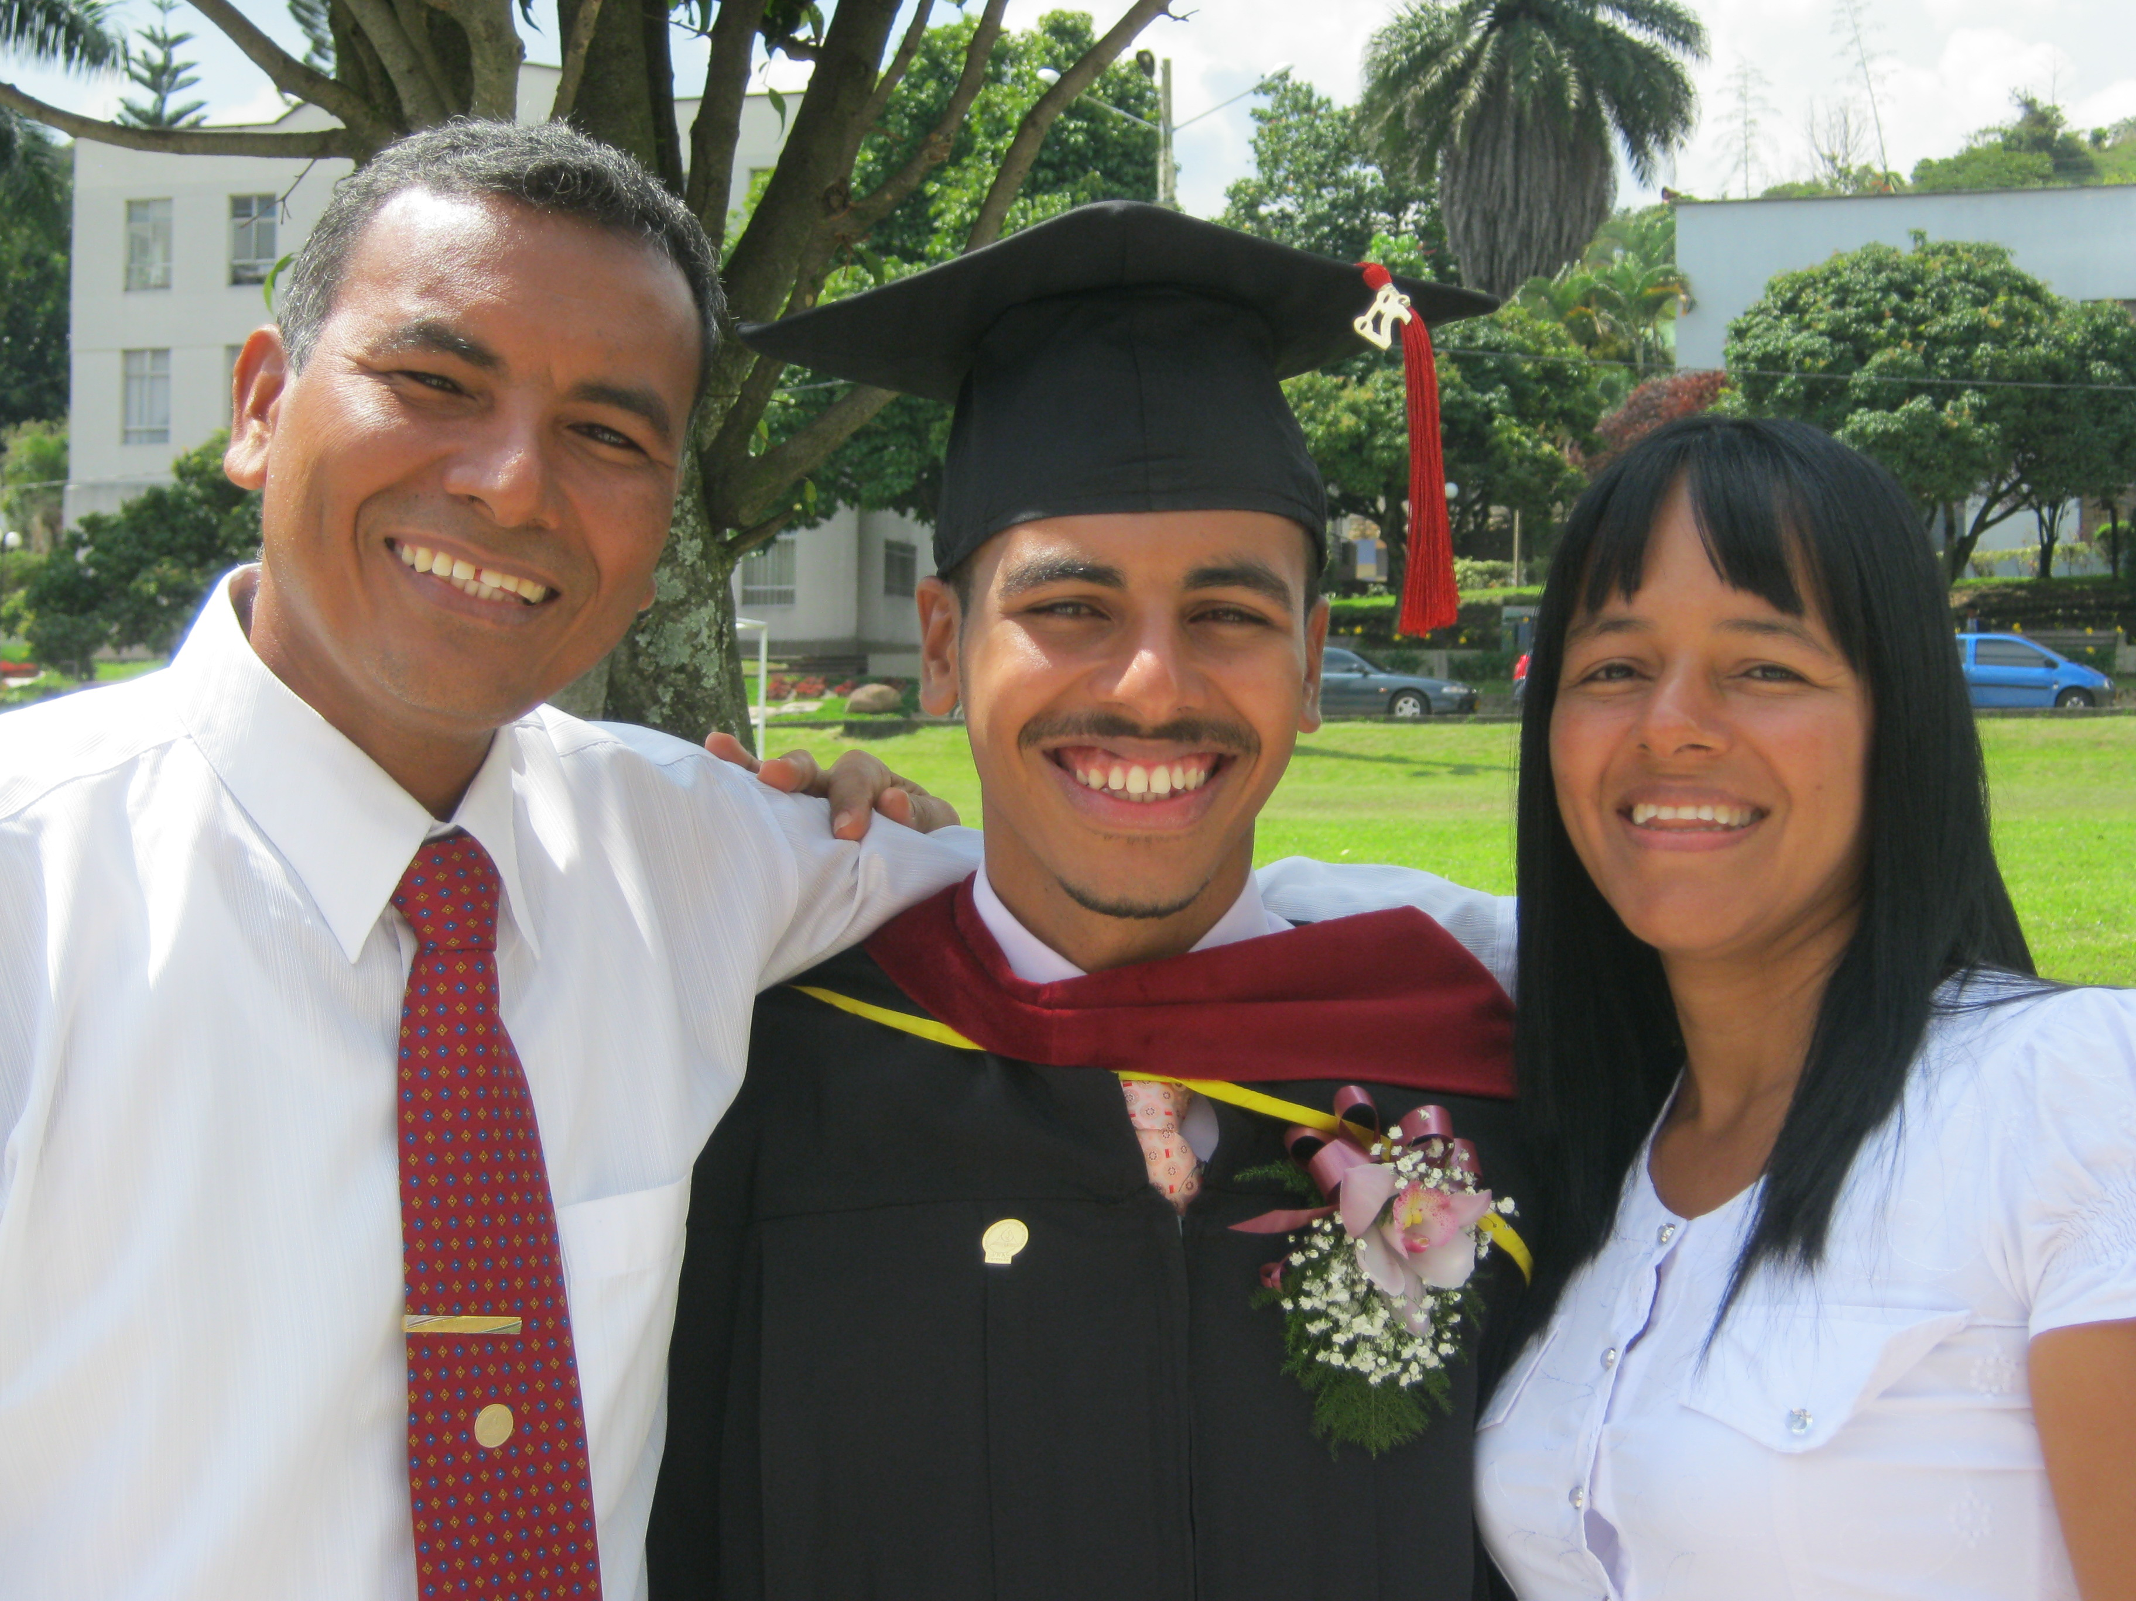
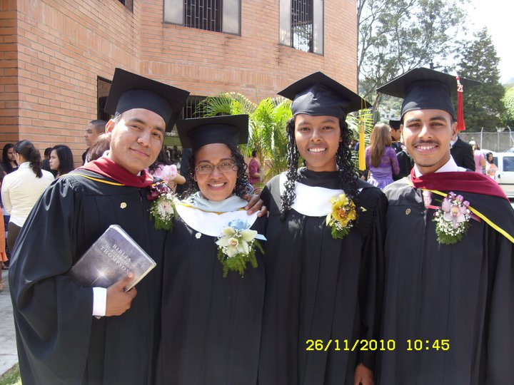
Graduados de la Corporación Universitaria Adventista

Slide 10
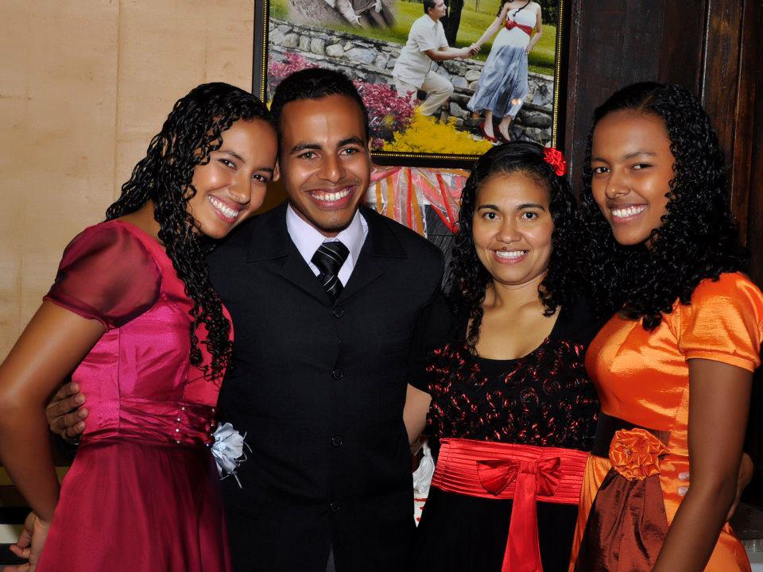

Slide 11
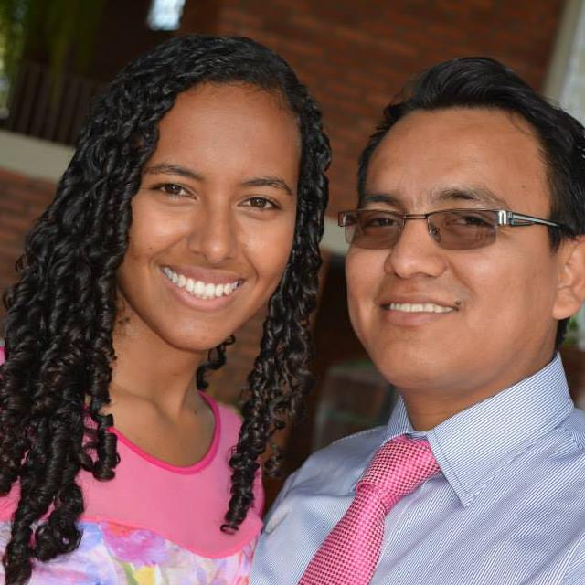
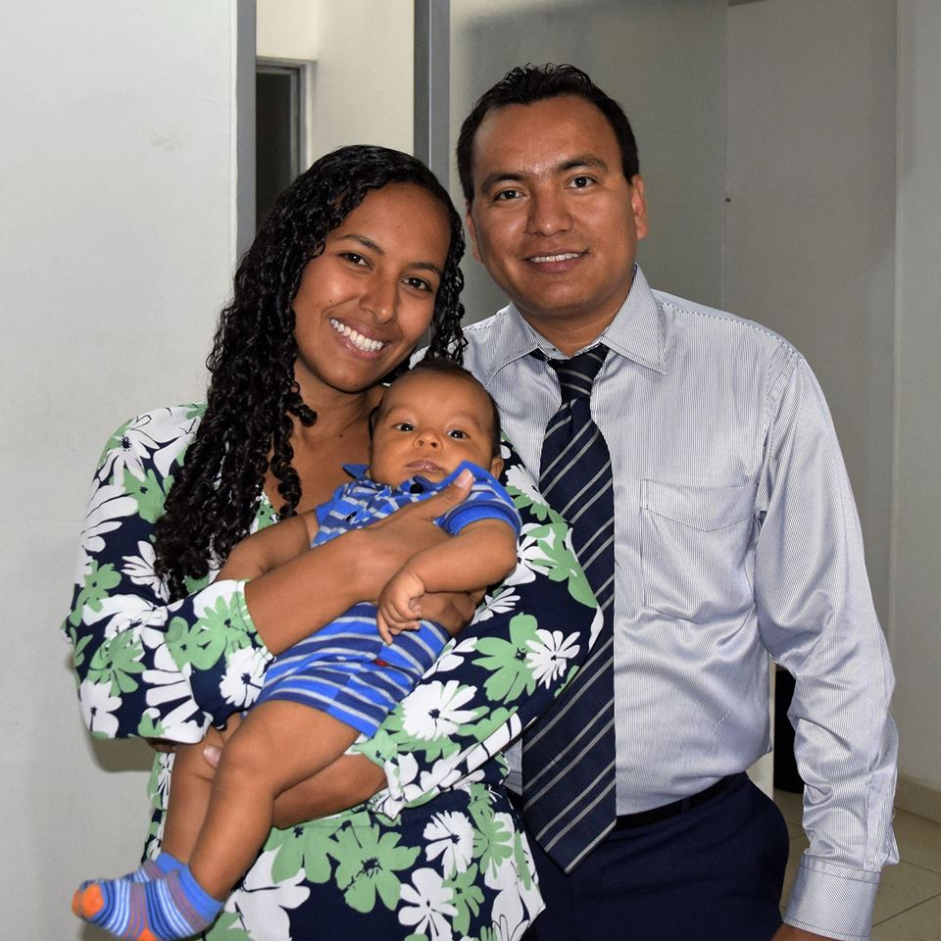
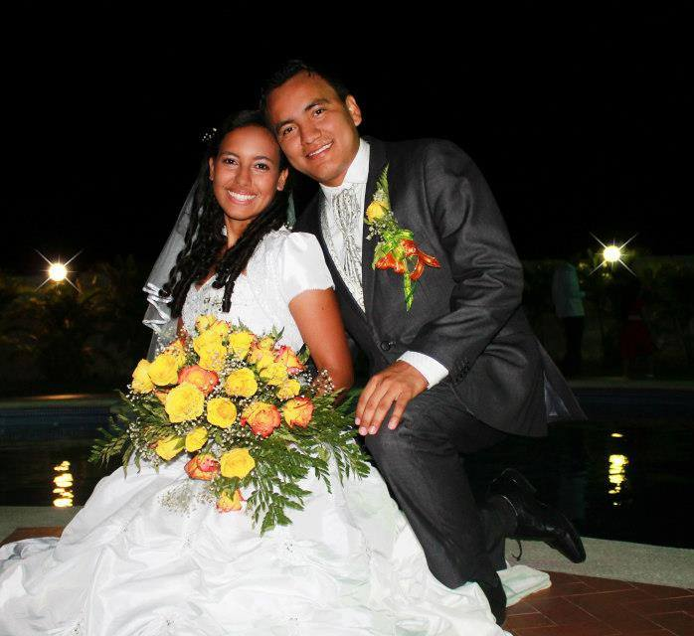
Familia Ministerial Peluffo Borja

Slide 12
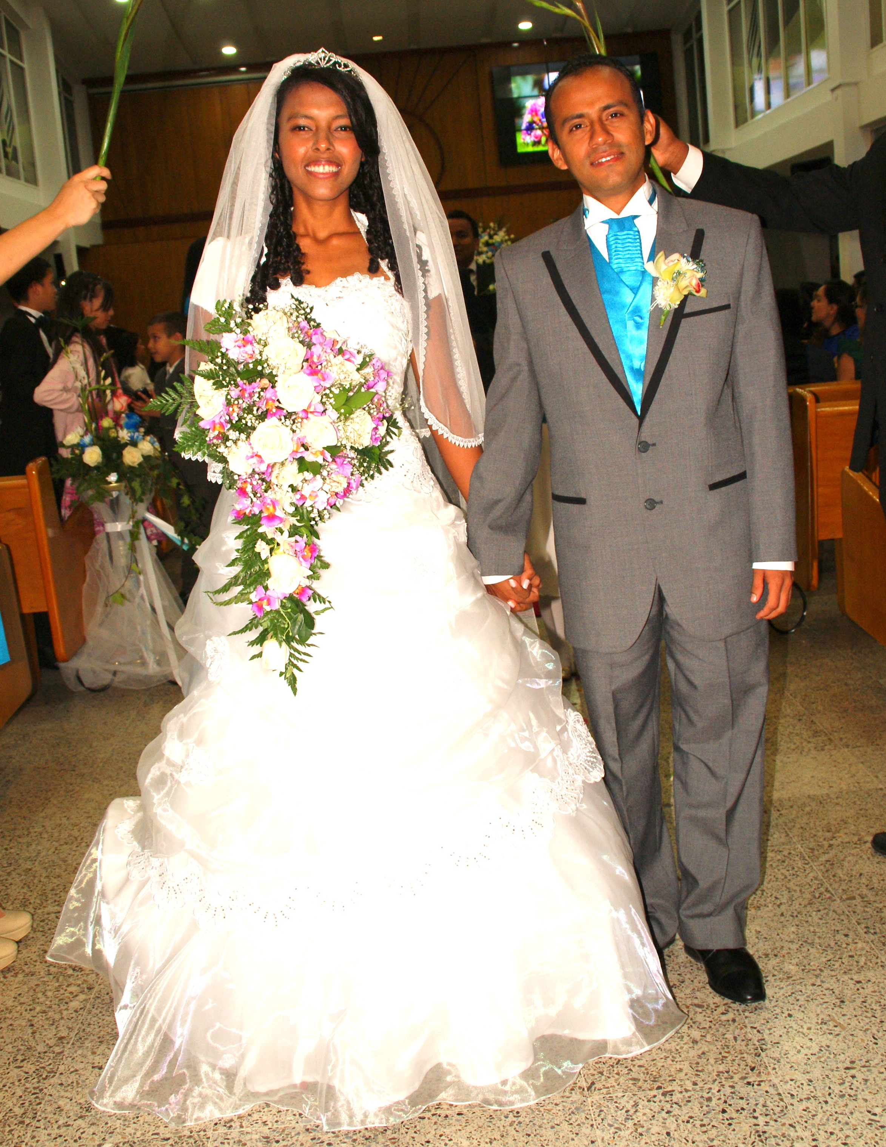
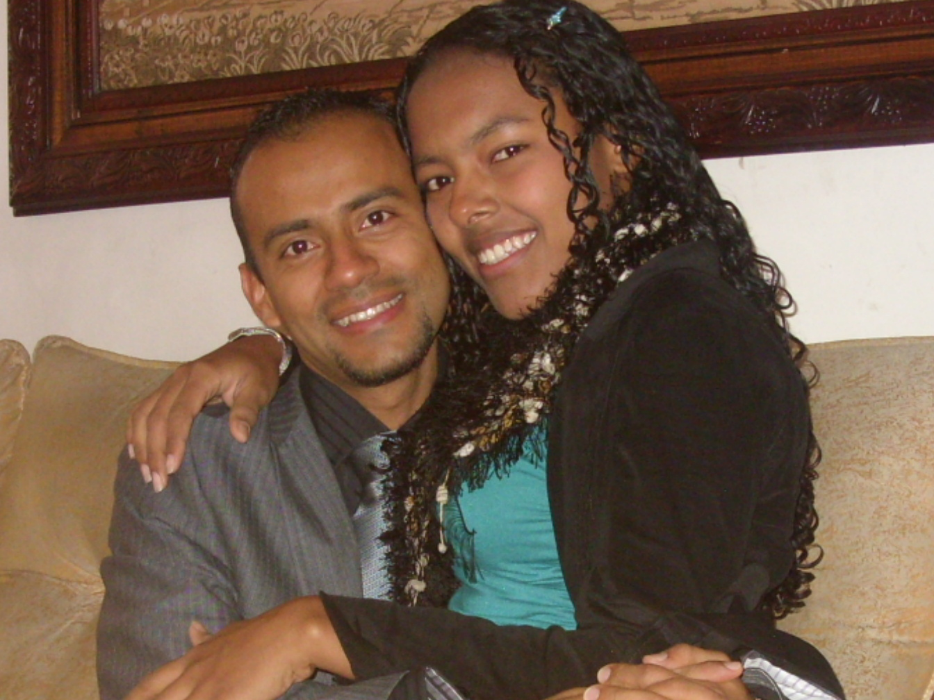
Familia Ministerial Ortíz Borja

Slide 13
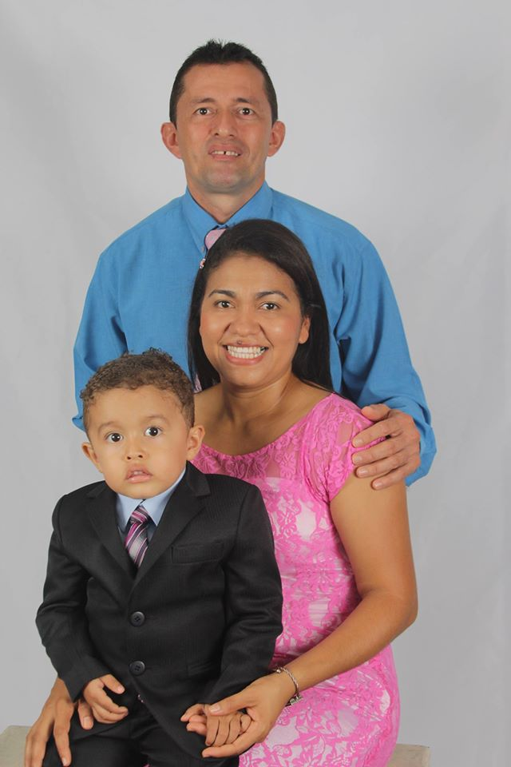
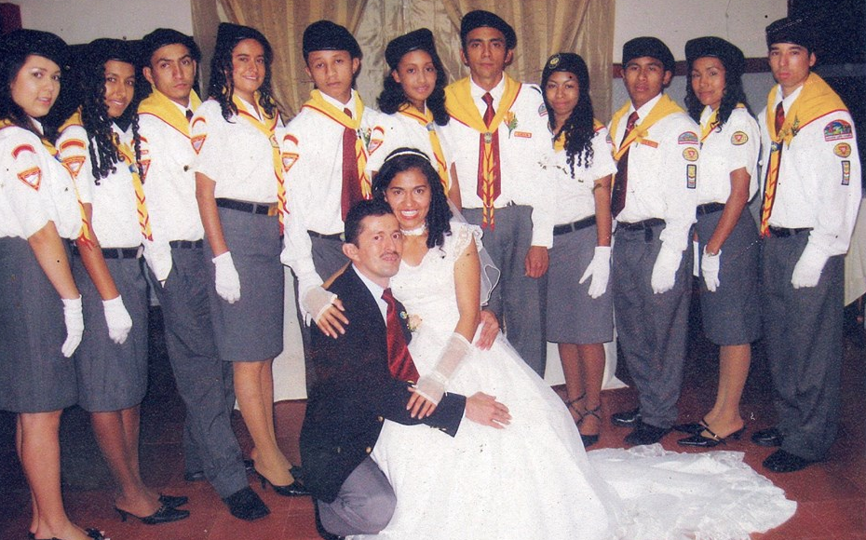
Familia Íbica Espinoza

Slide 14
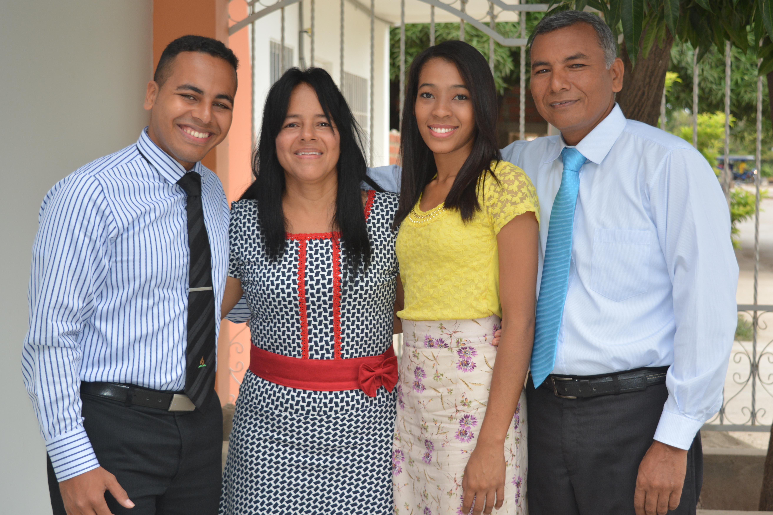
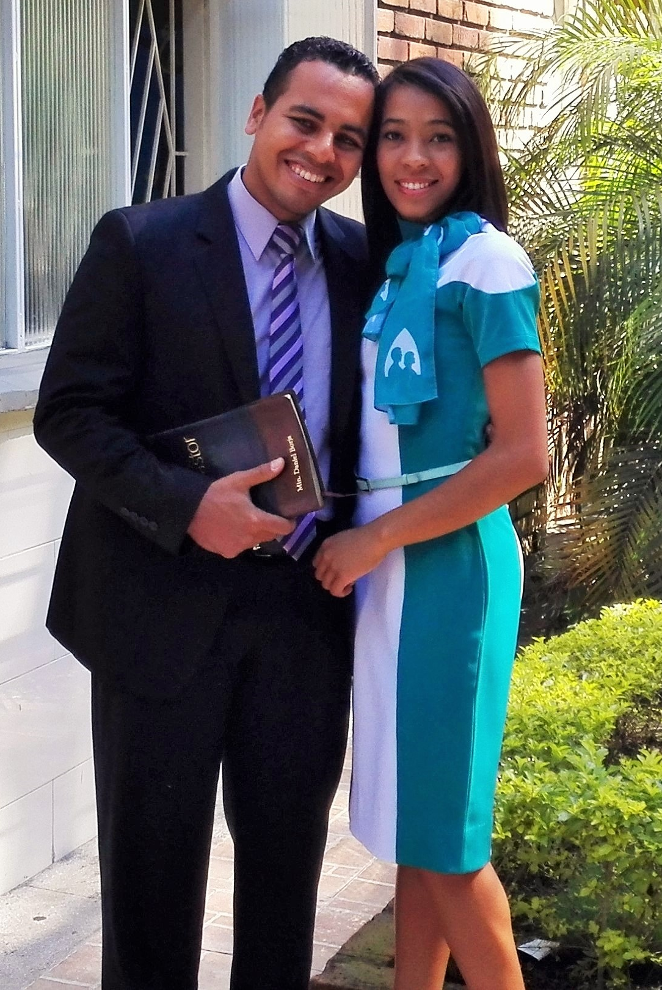
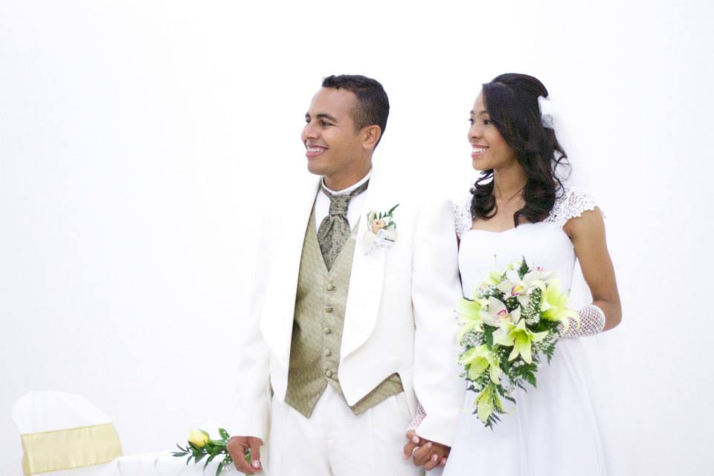
Familia Ministerial Borja González

Slide 15
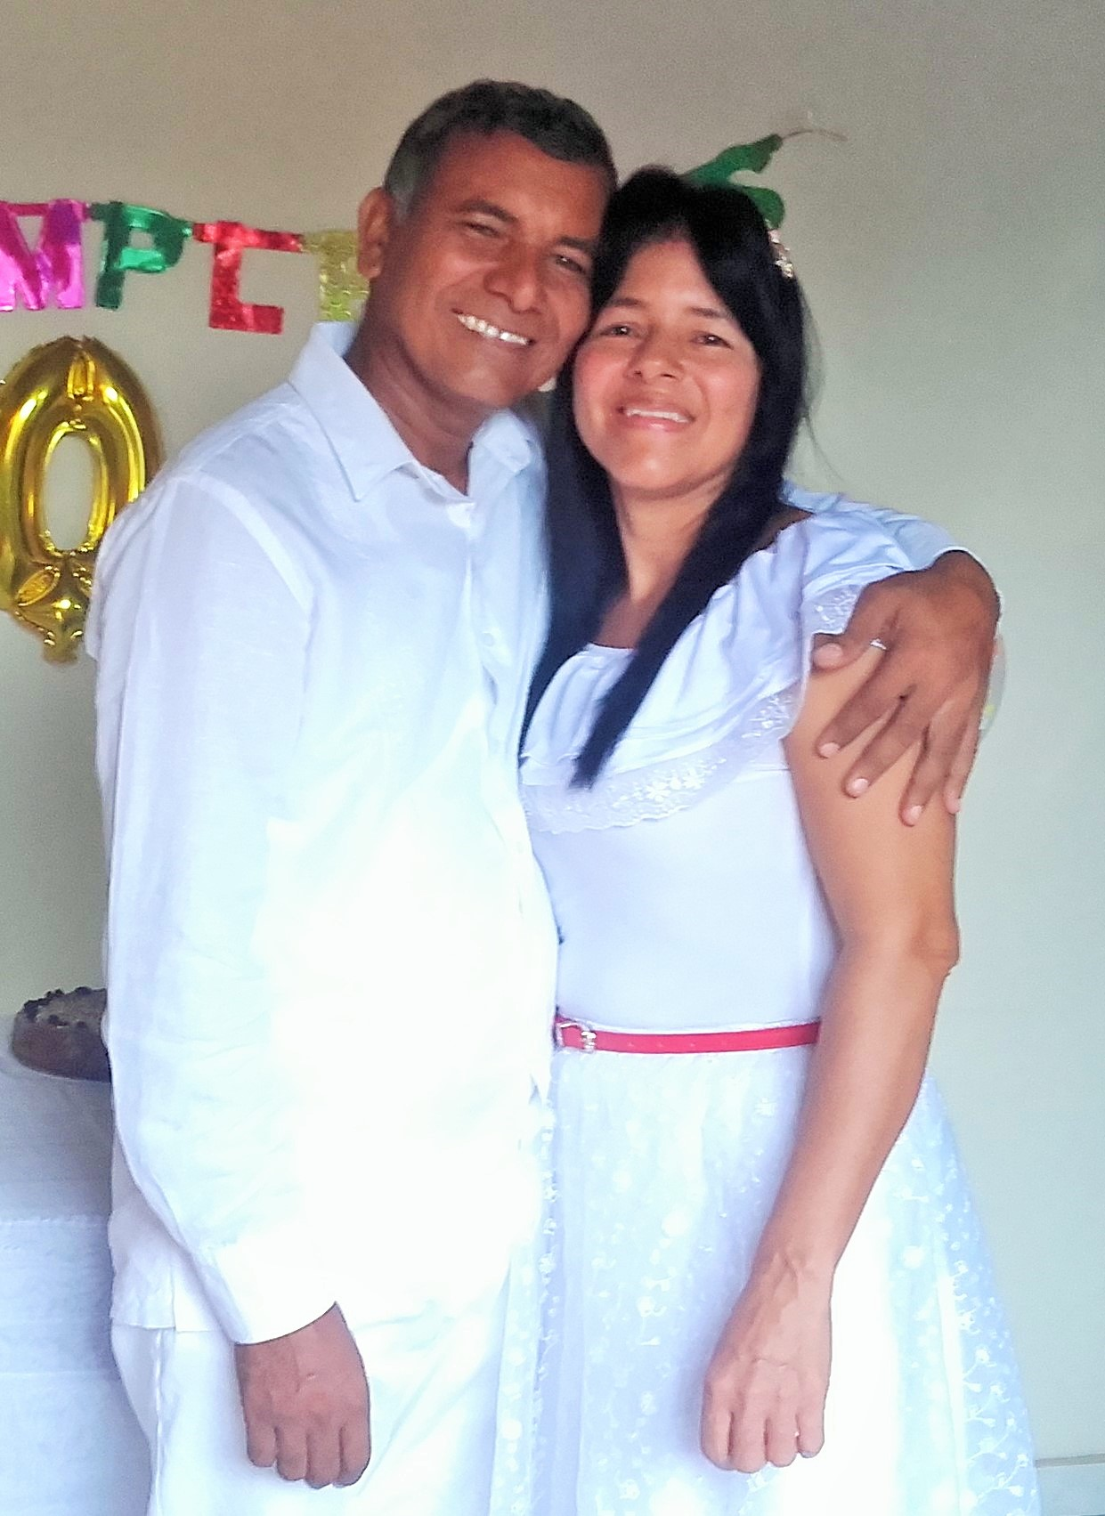
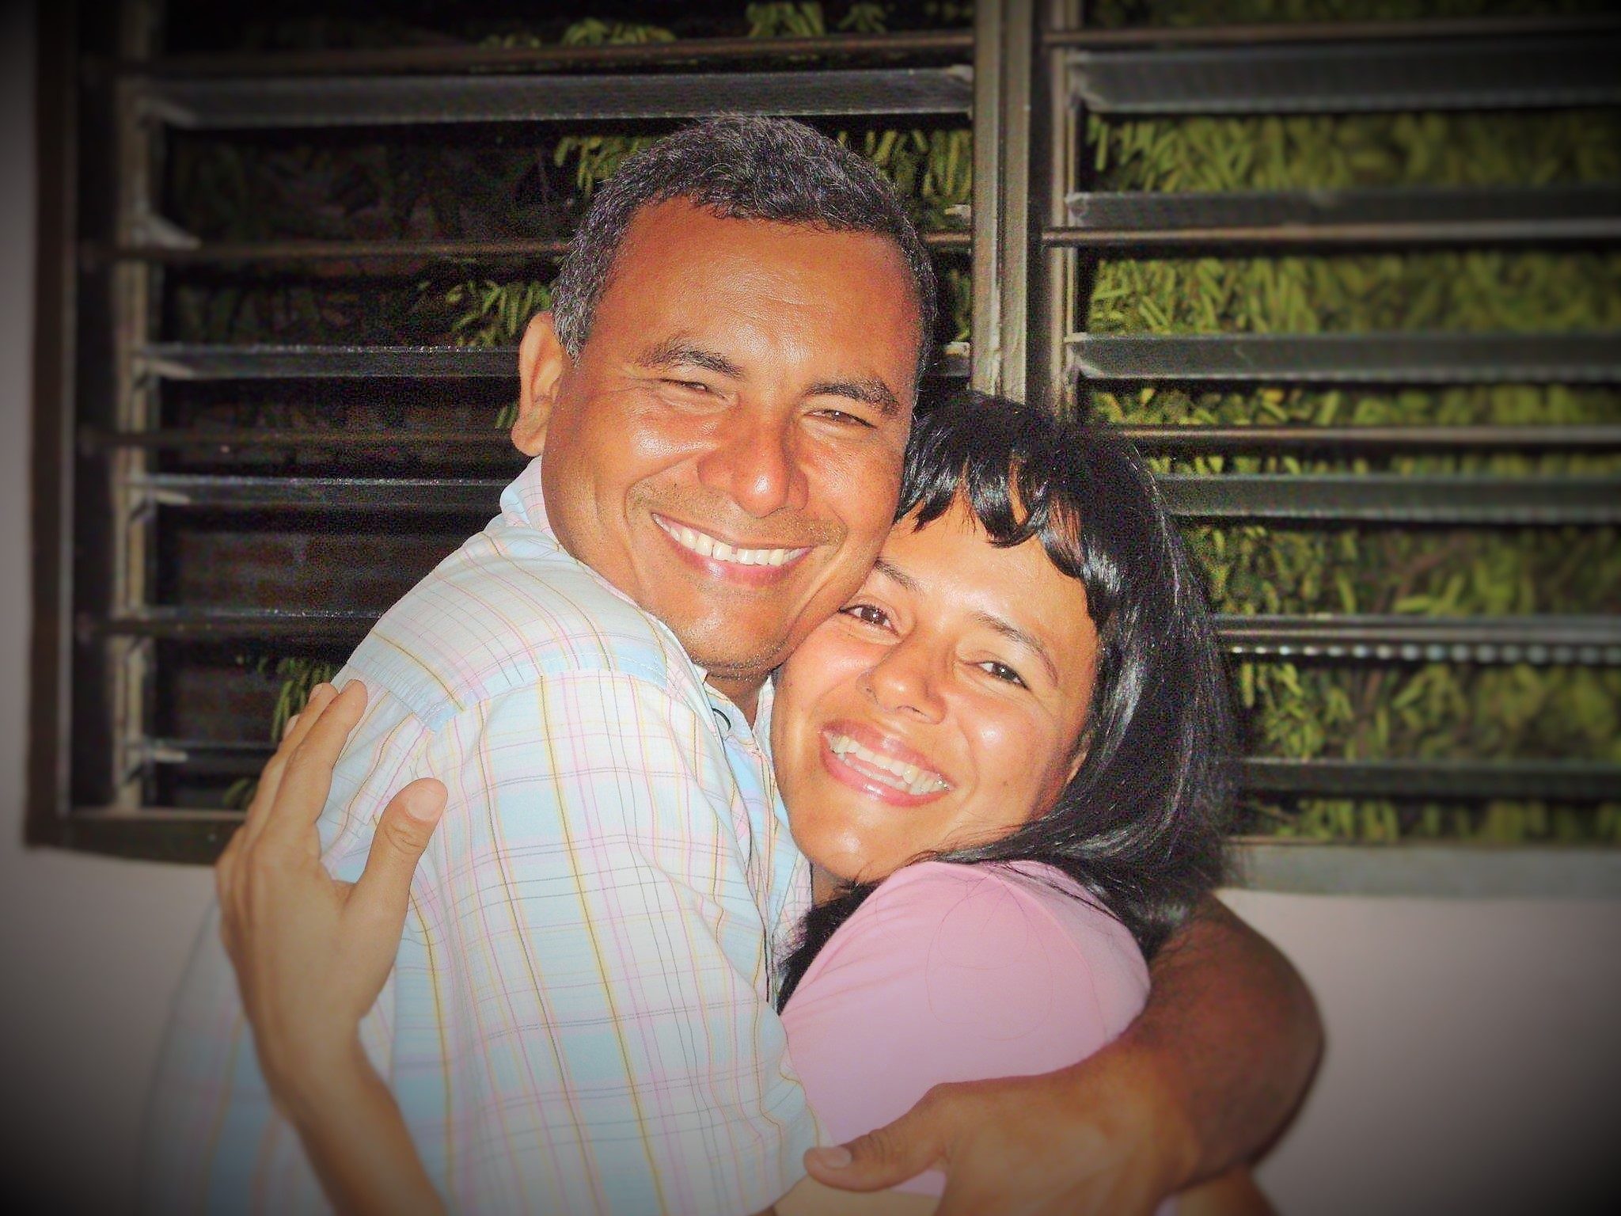
Esposos Borja Charris - 2016

Slide 16
LA FAMILIA QUE REPOBLARÁ EL CIELO
TEMA SEMINARIO
Por DANIEL BORJA SIERRA

Slide 17
Propósito de la familia cristiana
Génesis 12: 5 up
“…Y salieron para ir a tierra de Canaán;
y a tierra de Canaán llegaron”

Slide 18
“Dios creó al hombre para la gloria divina, para que después de pasar por la prueba y la aflicción la familia humana pudiera llegar a ser una con la familia celestial. El propósito de Dios era repoblar el cielo con la familia humana, si hubiera demostrado obediencia a cada palabra divina.”
La Verdad acerca de los Ángeles p. 291.3

Slide 19
Objetivos
1. Mostrar las dos etapas de oportunidad que tenemos los padres (niñez y juventud)
2. Aun para los que han empezado mal, queda esperanza

Slide 20
Principios
Los hijos pertenecen a Dios. Sal 127: 3 “Herencia de Jehová son los Hijos”
2. Los educamos para que ellos sean felices, No para que nos hagan felices.

Slide 21
“NUESTROS HIJOS” NO SON “NUESTROS”
SON PROPIEDAD DE DIOS

Slide 22
“A la cual dijo la hija de Faraón: Toma a esta niño y Críamelo, yo te lo pagare…”
Éxodo 2: 9

Slide 23
“Sabiendo que su hijo había de pasar pronto de su cuidado al de los que no conocían a Dios, se esforzó con más fervor aún para unir su alma con el cielo. Trató de implantar en su corazón el amor y la lealtad a Dios. Y llevó a cabo fielmente esa obra. Ninguna influencia posterior, pudo inducir a Moisés a renunciar a los principios de verdad que eran el centro de la enseñanza de su Madre”
La Educación p.61

Slide 24
PRIMERA LEY QUE DEBEN APRENDER LOS NIÑOS
LA OBEDIENCIA

Slide 25
“La primera preocupación de los padres debería ser establecer un buen gobierno en la familia. La palabra de los padres debería ser ley, y excluir toda disculpa o evasiva. Los niños, desde su misma infancia, deberían ser enseñados a obedecer implícitamente a sus padres”
(Pacific Health Journal, enero de 1890).

Slide 26
“Se les ha de enseñar a los niños que sus capacidades les fueron dadas para honra y gloria de Dios. A este fin deben aprender la lección de la obediencia. . . . Debe inculcársele el hábito mediante esfuerzos amables y persistentes. Así se podrán evitar en un extenso grado, aquellos conflictos ulteriores entre su voluntad y la autoridad, que tanto contribuyen a despertar en las mentes de los jóvenes la enemistad la amargura hacia sus padres y maestros y demasiado a menudo, resistencia a toda autoridad humana y divina”
Consejos para los Maestros, p. 85, 86

Slide 27
“La disciplina estricta a veces puede causar desazón, y los niños querrán actuar según su propia voluntad. Sin embargo, cuando han aprendido la lección de obediencia a sus padres, están mejor preparados para someterse a los requerimientos de Dios. De este modo, la enseñanza recibida en la infancia, influye sobre la experiencia religiosa y moldea el carácter del hombre”
Signs of the Times, 26-2-1880

Slide 28
PRIMERA LECCIÓN QUE DEBEN APRENDER LOS NIÑOS
EL DOMINIO PROPIO

Slide 29
“La madre, al contemplar al hijo que ha sido entregado a su cuidado, bien podría preguntarse con profunda ansiedad: ¿Cuál es el gran blanco y objetivo de su educación? ¿Consiste en capacitarlo para la vida y sus deberes, en calificarlo para ocupar una posición honrosa en el mundo, para hacer el bien, para beneficiar a sus semejantes, y para ganar alguna vez la recompensa de los justos?

Slide 30
…si es así, entonces la primera lección que debe enseñársele es la del dominio propio; porque ninguna persona indisciplinada y testaruda puede esperar tener éxito en este mundo o recompensa en el venidero
Conducción del Niño Cap. 13 - Pacific Heralth Journal. mayo de 1890

Slide 31
CUANDO EMPEZAR
¿Cuál ES EL MEJOR MOMENTO PARA CONSTRUIR EL CARÁCTER?

Slide 32
“Instruye al niño en su camino, Y aun cuando fuere viejo no se apartará de él”
Reina-Valera 1960 (RVR1960)
“Enseña al muchacho al comienzo de su camino y ni de viejo, se apartará de él”
(BLP) La Palabra, (versión española)
“Educa a tu hijo desde niño, y aun cuando llegue a viejo seguirá tus enseñanzas”
Traducción en lenguaje actual (TLA)
Proverbios 22: 6

Slide 33
“Los pequeños, antes de un año de edad, escuchan y entienden lo que se habla con referencia a ellos mismos, y saben hasta qué punto se les permite hacer su voluntad. Madres, deberíais enseñar a vuestros hijos para que cedan a vuestros deseos. Podéis lograr esto si ejercéis dominio sobre ellos y mantenéis vuestra dignidad como madre. Vuestros hijos aprenden rápidamente lo que esperáis de ellos, saben cuándo su voluntad vence la vuestra, y obtendrán el mayor provecho posible de su victoria”
Signs of the Times, 16-3-1891

Slide 34
“Cuando los padres dejan de requerir una obediencia rápida y perfecta de sus hijos, fracasan en colocar el debido fundamento del carácter en sus pequeños”
Manuscrito 18, 1891

Slide 35
CÓMO LOGRARLO
LA REPETICIÓN Y EL APRENDIZAJE

Slide 36
6 Y estas palabras que yo te mando hoy, estarán sobre tu corazón; 7 y las repetirás a tus hijos, y hablarás de ellas estando en tu casa, y andando por el camino, y al acostarte, y cuando te levantes. 8 Y las atarás como una señal en tu mano, y estarán como frontales entre tus ojos; 9 y las escribirás en los postes de tu casa, y en tus puertas.
Deuteronomio 6: 6-9

Slide 37
¿QUE HACER CUANDO YA ESTÁN GRANDES?
PRINCIPIOS FUNDAMENTALES A TENER EN CUENTA

Slide 38
Daniel, Dammy Luz, Diliney y Yale

Slide 39
Familia Íbica Espinoza

Slide 40
1. Es necesario evaluar la situación del pasado
2. No puedo llevar a alguien más allá de donde yo he llegado
3. Tener un punto de quiebre donde necesito reconocer mi debilidad y responsabilidad para poner un nuevo punto de inicio en reflexión con el Hijo
- Hijo, ¿tu crees que tu madre se va a salvar?
4. Saber que Dios puede permitirnos iniciar de nuevo

Slide 41
Génesis 12: 5 up
“…Y salieron para ir a tierra de Canaán;
y a tierra de Canaán llegaron”

Slide 42
“Dios creó al hombre para la gloria divina, para que después de pasar por la prueba y la aflicción la familia humana pudiera llegar a ser una con la familia celestial. El propósito de Dios era repoblar el cielo con la familia humana, si hubiera demostrado obediencia a cada palabra divina.”
La Verdad acerca de los Ángeles p. 291.3

